Slide 1
经传多赢
短线突击营
经传多赢
短线突击营
.
每周日至周四 19:30-20:15 火爆开讲

Slide 2
地量磨底，资金切换
主讲老师
罗雪奎
课程日期
2024.7.25
执业编号
A1120616080001
中国·广州

Slide 3
PART 01
大 盘

Slide 4
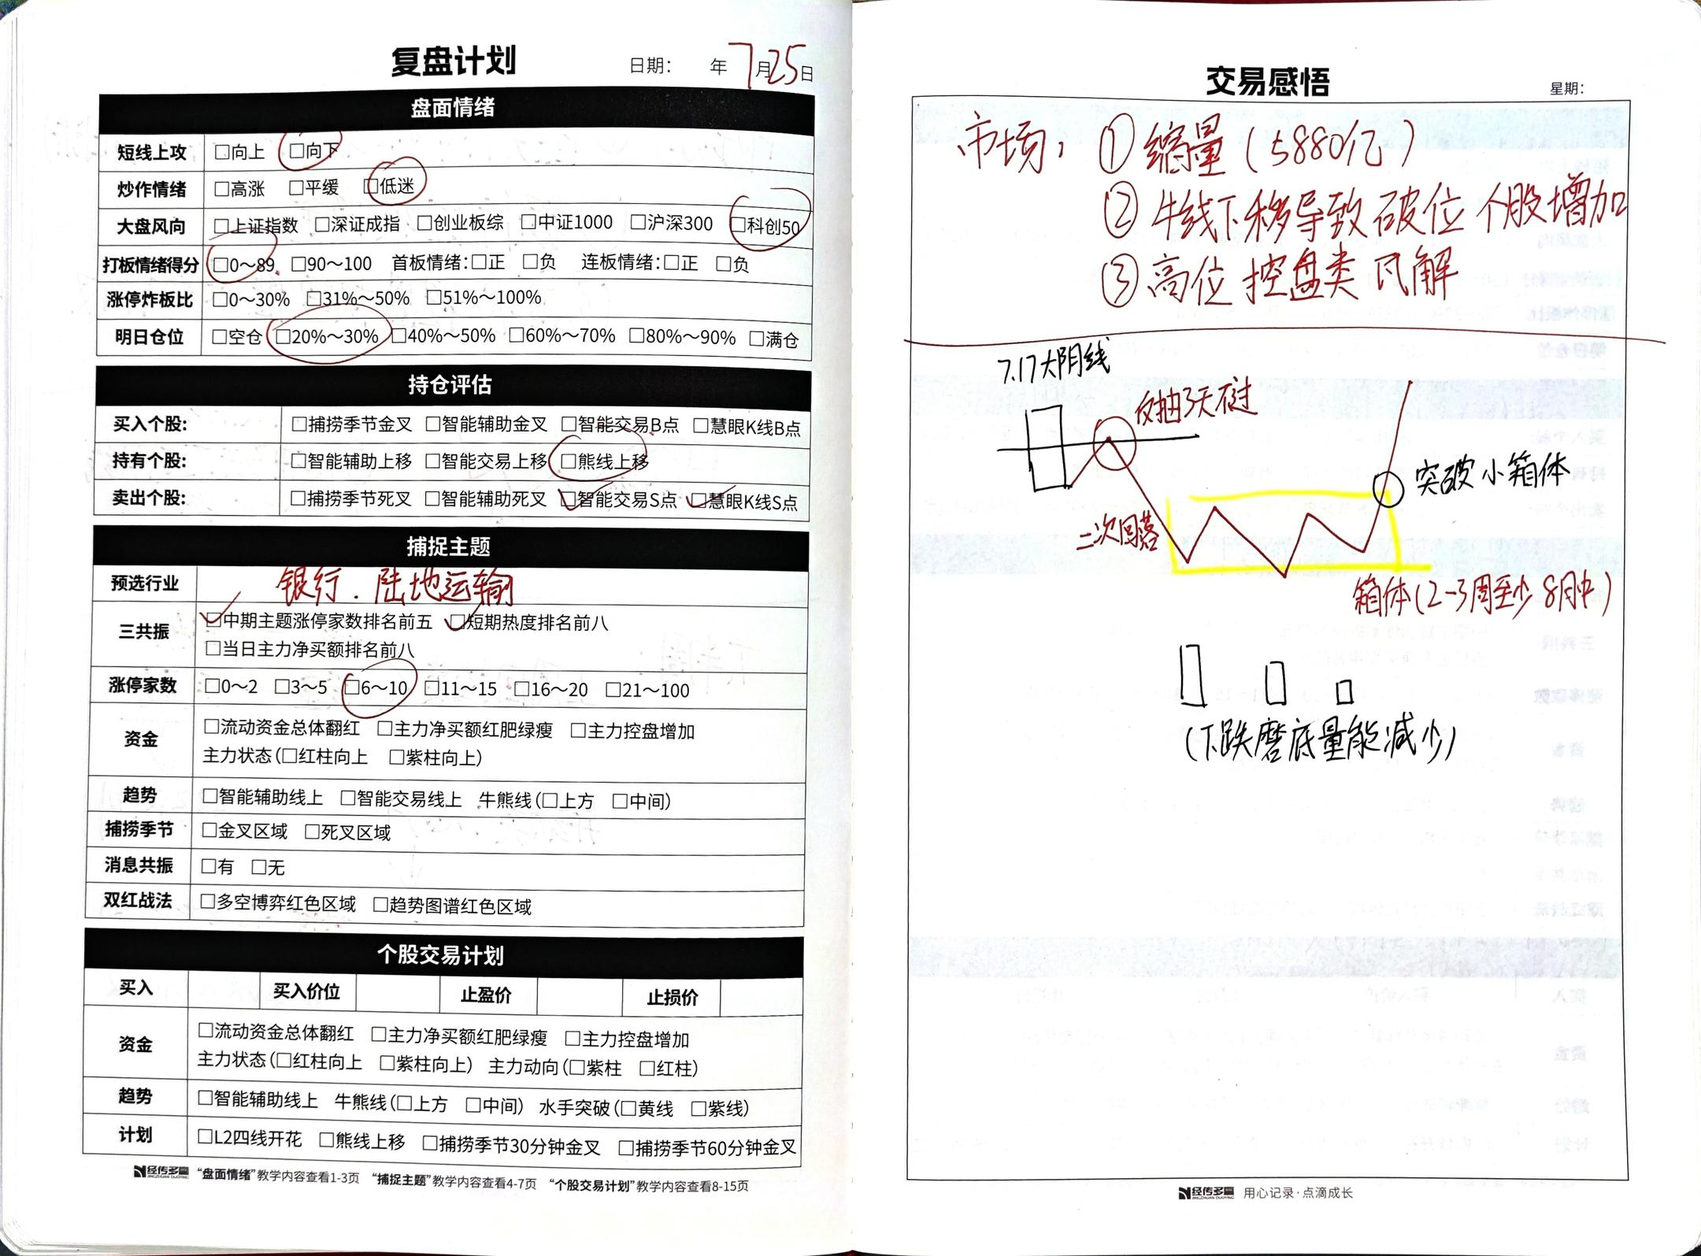
今日笔记

Slide 5
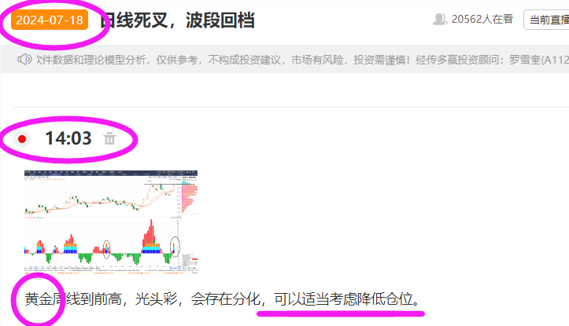
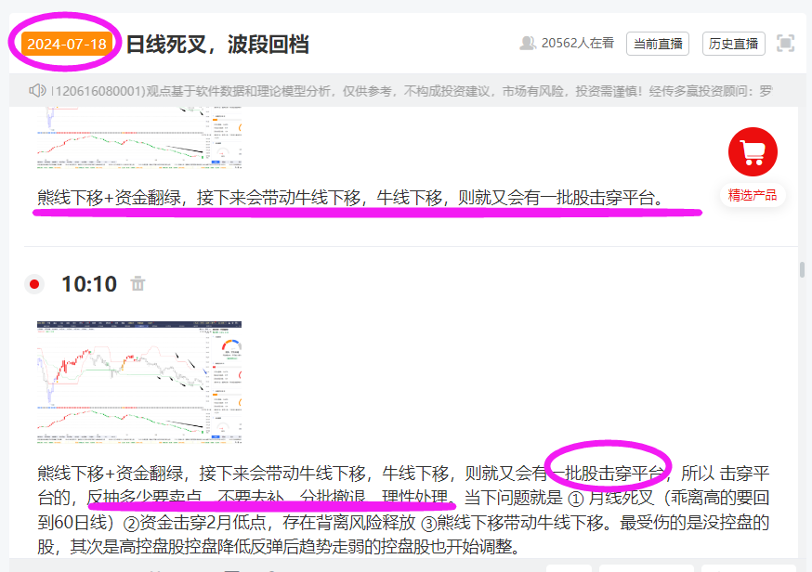
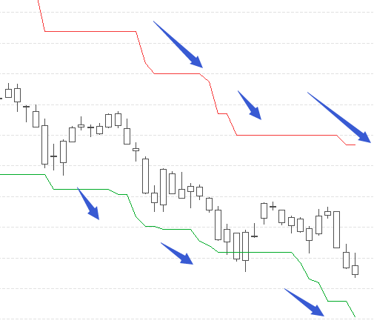
资金背离+周线死叉

Slide 6
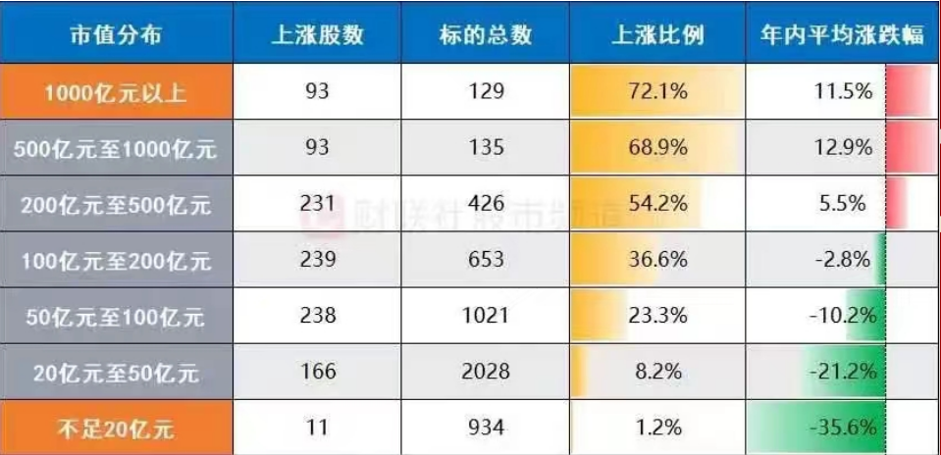
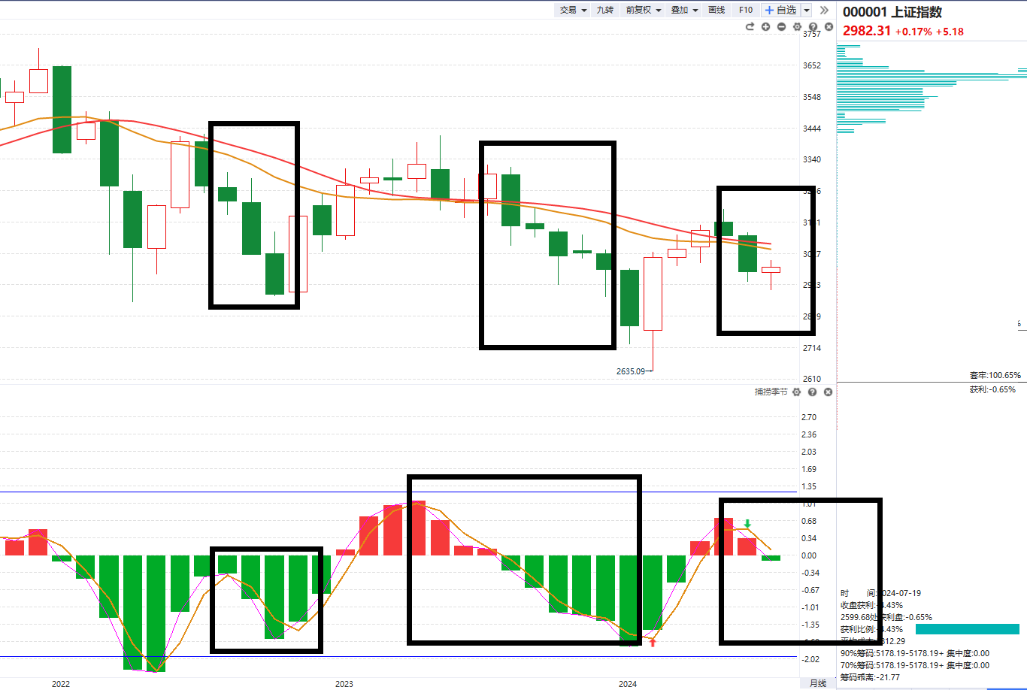
蓝筹+央企+市值考核+月线波段
上半年中，市值越大的表现越好，6-8月月线死叉休息一下，四季度有望重新发力。

Slide 7
十一月行情展望

Slide 8
三类走弱形态（导致周线死叉）

Slide 9
PART 02
盘面看点

Slide 10
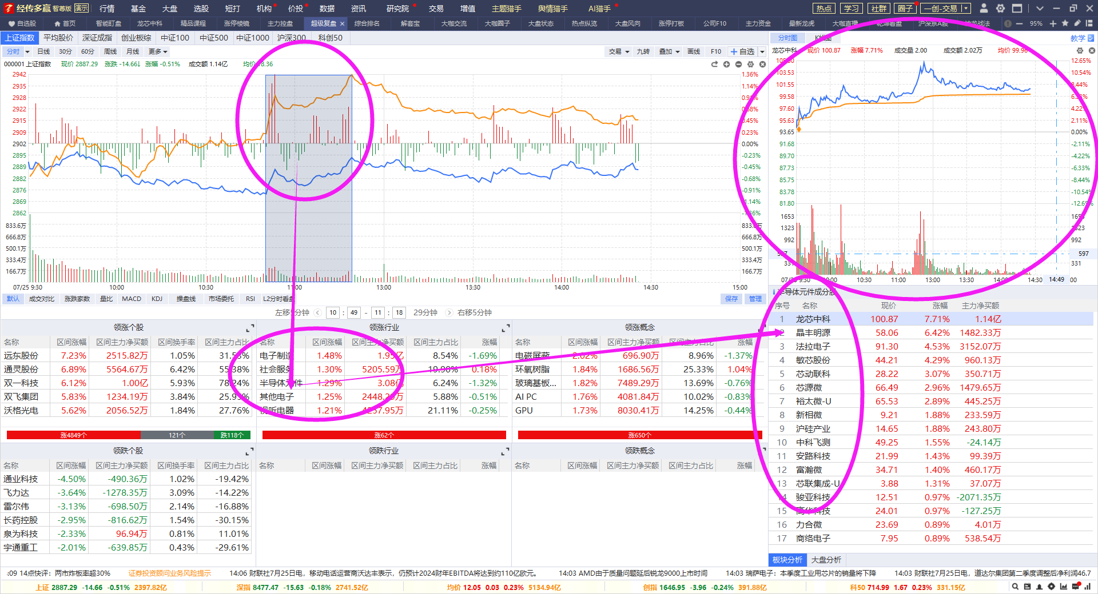
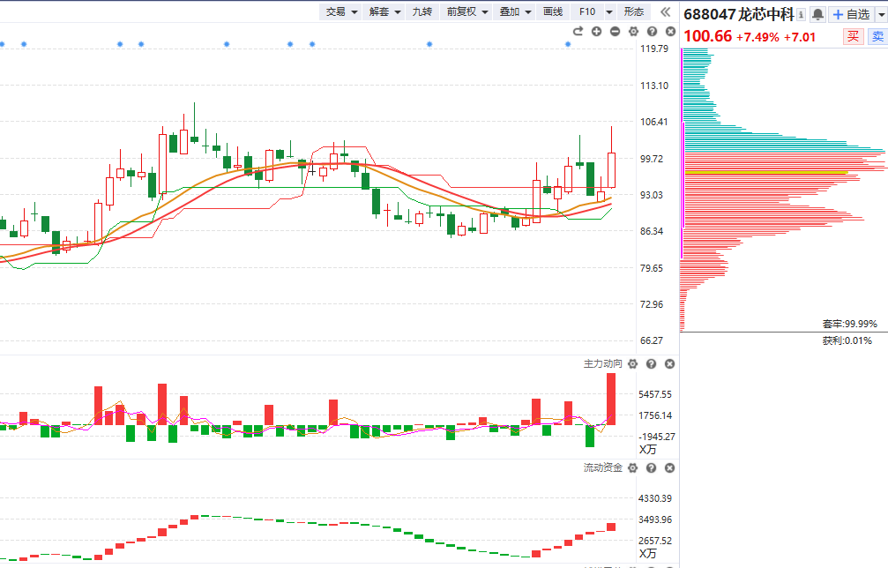
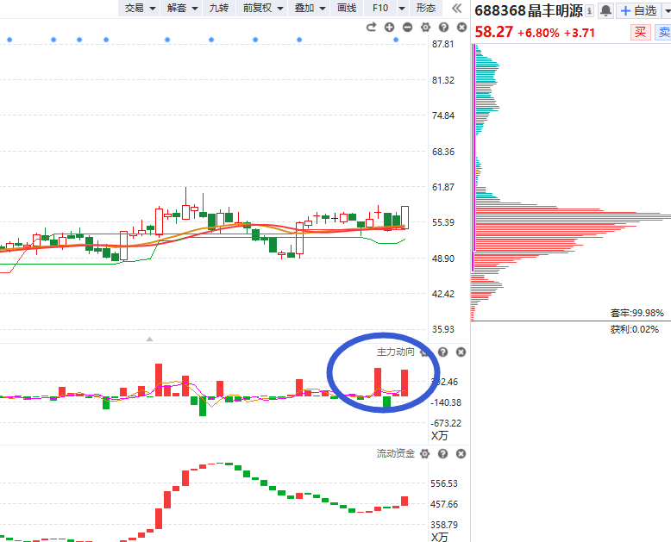
1.盘中异动题材

Slide 11
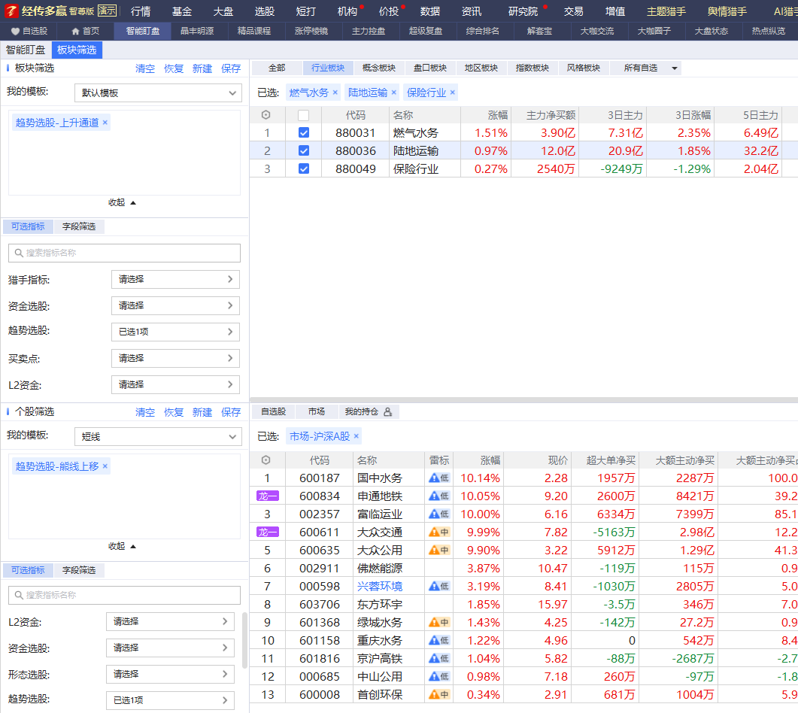
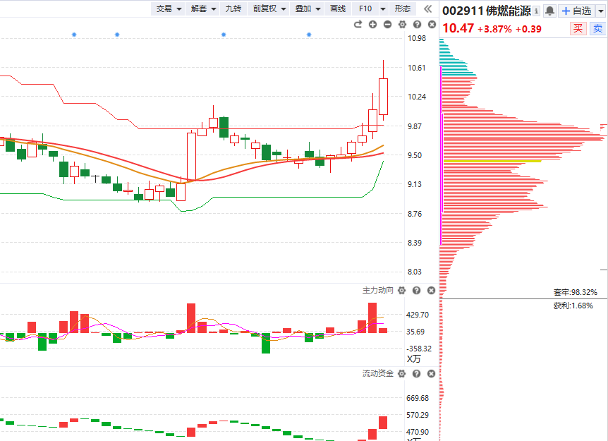
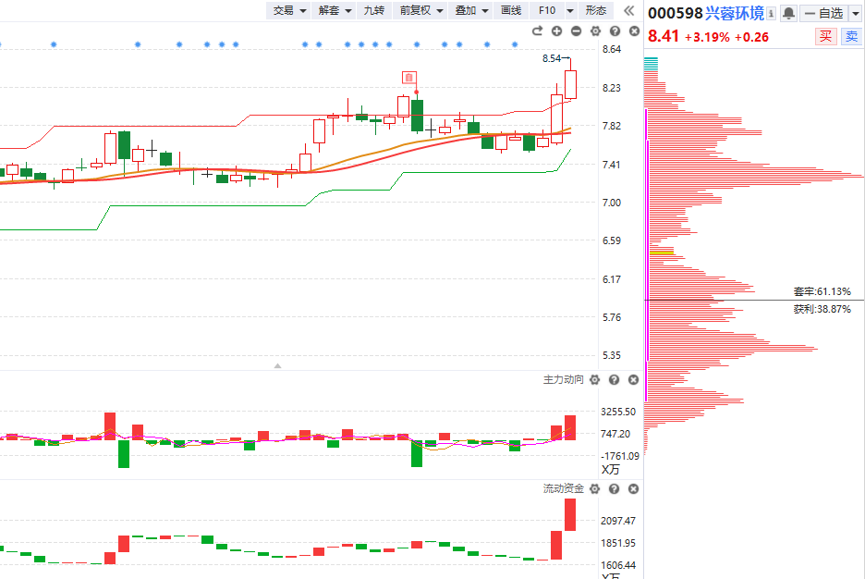
2.上通道板块

Slide 12
周线死叉日线回档易破位

Slide 13
股票的不同阶段

Slide 14
九套战法

Slide 15
主力状态的用法
红色：强于大盘
蓝色：弱于大盘
紫色：游资拉升
黄色：控盘状态
找到强于大势的股，选股的核心就是想办法强于对标物

Slide 18
让投资遇见美好
我司所有工作人员均不允许推荐股票、不允许承诺收益、不允许代客理财、不允许合作分成、不允许私下收款，如您发现有任何违规行为，请立即拨打400-9088-988向我们举报！
风险提示：所有信息及观点均来源于公开信息及经传软件信号显示，仅供参考，不构成最终投资依据，软件作为辅助参考工具，无法承诺收益，投资者应正视市场风险，自主作出投资决策并自行承担投资风险。投资有风险，入市须谨慎！

